Slide 1

Gestion de Datos con la Guia DAMA DMBOK
IGP – Peru
30h
Instructor: Ing. Carlos Carreno
ccarrenovi@Gmail.com

Slide 2
Capitulo 10 Gestión de Contenidos y Documentación
Introduccion
Actividades y Conceptos
Gestión de Documentos
Gestión de Contenidos
Principios Rectores

Slide 3
Introduccion
La gestión de documentación y de contenidos es el control sobre la captura, almacenamiento, acceso y uso de los datos y la información almacenada fuera de las bases de datos relacionadas. La gestión de documentos abarca los procesos, técnicas y tecnologías para el control y la organización de documentos y registros ya sea almacenada electrónicamente o en papel.
La gestión de documentación y de contenidos se centra en la integridad y el acceso. Por lo tanto, es más o menos equivalente a la gestión de las operaciones de datos para bases de datos relacionadas.
Dado que la mayoría de datos no estructurados tiene una relación directa con los datos almacenados en archivos estructurados y bases de datos relacionadas, las decisiones de gestión deben proveer consistencia a través de las tres áreas.

Slide 4
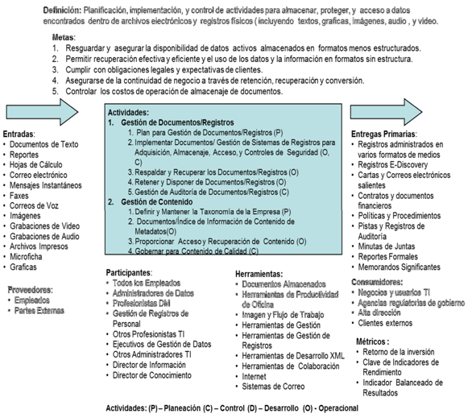
Actividades de la Gestión de Documentos y Contenidos

Slide 5
Actividades y Conceptos
Un sistema de gestión de documentos es una aplicación que se utiliza para rastrear y almacenar documentos electrónicos e imágenes electrónicas de los documentos en papel.
Sistemas de librerías de documentos, sistemas de correo electrónico y sistemas de gestión de imágenes son formas especializadas de un sistema de gestión de documentos.
Los sistemas de gestión de documentos generalmente proporcionan almacenamiento, control de versiones, seguridad, gestión de metadatos, el contenido de la indexación y capacidades de recuperación.

Slide 6
Un sistema de gestión de contenidos se utiliza para recopilar, organizar, indexar y recuperar el contenido de la información; almacenar el contenido ya sea como componentes o documentos enteros, además del mantenimiento de los vínculos entre los componentes.
También puede proporcionar controles de revisión de contenido de información dentro de los documentos. Mientras que un sistema de gestión de documentos puede proporcionar la funcionalidad de gestión de contenidos en los documentos bajo su control, un sistema de gestión de contenidos es esencialmente independiente de dónde y cómo se almacenan los documentos.

Slide 7
Datos No Estructurados
Los datos no estructurados son cualquier documento, archivo, gráfico, imagen, texto, informe, la formulario, video o grabación de sonido que no ha sido etiquetado o no estructurado en filas y columnas o registros.
Según muchas estimaciones, tanto como el 80% de todos los datos almacenados se mantienen fuera de las bases de datos relacionales.
Algunos se refieren a datos almacenados fuera de las bases de datos relacionales como datos "no tabulares".
Los datos no estructurados se encuentran en diferentes tipos de formatos electrónicos.
Una enorme cantidad de datos no estructurados también existe en los archivos de papel

Slide 8
Gestión de Documentación/Registro
Gestión de registros/documentos es la gestión del ciclo de vida de los documentos importantes designados en la organización. No todos los documentos son significativos como evidencia de las actividades comerciales de la organización y el cumplimiento normativo.
La administración de registros gestiona registros en papel y microfichas/películas desde su creación o recepción a través del procesamiento, distribución, organización y recuperación de información, de acuerdo a su última tendencia. Los registros pueden ser físicos.
Más del 90% de los registros creados hoy son electrónicos. El crecimiento en el correo electrónico y la mensajería instantánea ha hecho crítica la gestión de documentos electrónicos de una organización.

Slide 9
Gestión de Registros: Actividades del Ciclo de Vida
El ciclo de vida del documento/gestión de registros incluye las siguientes actividades:
Identificación de nuevos documentos/ registros o los ya existentes
Creación, aprobación y ejecución de las políticas de documentos / registros.
Clasificación de los documentos / registros.
Documentos / Política de Retención de registros
Almacenamiento: Corto y largo plazo de almacenamiento de documentos / registros físicos y electrónicos.
Recuperación y Circulación: Permitir el acceso y la circulación de documentos/registros de acuerdo con las políticas, normas de seguridad,de control y los requisitos legales.
Conservación y Disposición: Archivado y destrucción de documentos / registros de acuerdo a las necesidades de organización, estatutos y reglamentos.

Slide 10
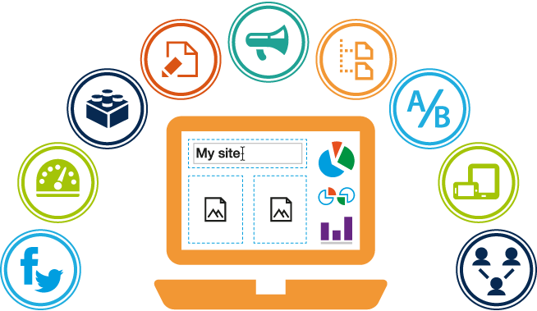

Gestión de Documentos: Actividades
1
2
Plan para la gestión de documentos/registros
Implementar Sistemas de gestión de Documento/registros
para la adquisición, almacenamiento, acceso y
controles de seguridad
Sistema de Gestión de Documentos: Flujos de Trabajo
Flujos de trabajo manuales que indican donde el usuario envía el documento.
Basado en reglas de flujo de trabajo, donde se crean normas que dictan el flujo del documento dentro de una organización.
Reglas dinámicas que permiten diferentes flujos de trabajo basados en el contenido.

Slide 11

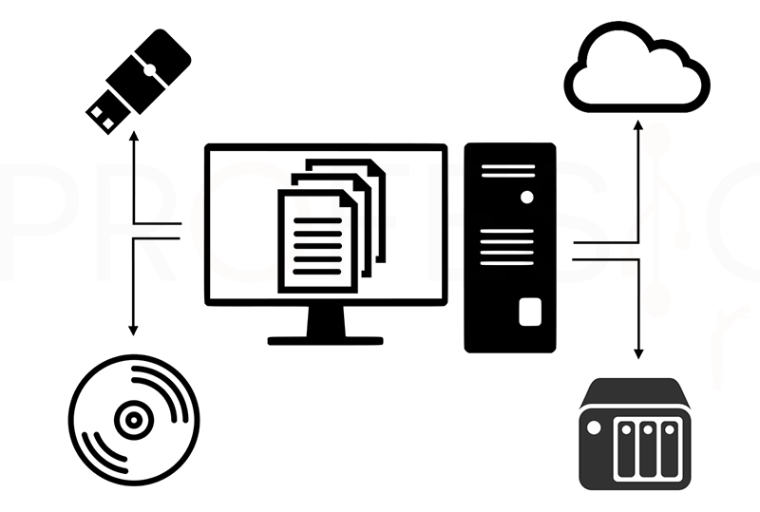

Actividades de la Gestión de Documentos y Contenidos
3
4
Copia de seguridad y recuperar documentos / registros
Retención y Disposición de Documentos/Registros
5
Auditar la gestión de documentos/registros

Slide 12
Medidas de Auditoria: Ejemplo
Componente de Gestión Documento/Registro | Medida de Auditoría de la muestra
Inventario | Cada lugar en el inventario se identifica unívocamente.
Almacenado | Las áreas de almacenamiento de documentos físicos / registros tienen un espacio adecuado para acomodar el crecimiento.
La fiabilidad y la precisión | Controles sobre el terreno se ejecutan para confirmar que los documentos / registros son un reflejo adecuado de lo que se ha creado o recibido.
Clasificación y Esquemas de indexación | Planes de metadatos y archivo de documentos están bien descritos.
Acceso y recuperación | Los usuarios finales pueden encontrar y recuperar información crítica fácilmente.
Procesos de retención | El programa de retención se estructura de una manera lógica.
Métodos de disposición | Documentos / registros se eliminen de acuerdo a lo recomendado.
Seguridad y confidencialidad | Las infracciones de documento / confidencialidad de registro y pérdida de documentos / registros se registran como incidentes de seguridad y se manejen de forma adecuada.
Conocimiento de Organización de gestión de documentos / registros | Un training adecuado se proporcionará a los interesados y al personal en cuanto a las funciones y responsabilidades relacionadas con el documento / gestión de registros.

Slide 13
Gestión de Contenidos
La gestión de contenidos es la organización, categorización y la estructura de datos/recursos para que puedan ser almacenadas, publicadas y reutilizados en múltiples formas.
El contenido incluye datos / información, que existe en muchas formas y en múltiples etapas dentro de su ciclo de vida hasta su finalización. El contenido puede ser encontrado en electrónica, papel u otros medios de comunicación.
En el armado del formulario completo del contenido, parte del contenido puede llegar a haber un asunto de interés para una organización y requiere una protección diferente en su ciclo de vida como un registro.

Slide 14
Ciclo de Vida del Contenido
El ciclo de vida del contenido puede ser activo, con cambios diarios a través de procesos controlados para la creación, modificación y la colaboración de contenido antes de su difusión. Dependiendo de qué tipo de contenido está involucrado, puede necesitar ser tratado formalmente (estrictamente almacenado, administrado, auditado, retenido o eliminado), o informalmente.
Normalmente, los sistemas de gestión de contenido administran el contenido de un sitio web o intranet a través de la creación, edición, almacenamiento, organización y publicación de contenidos.

Slide 15
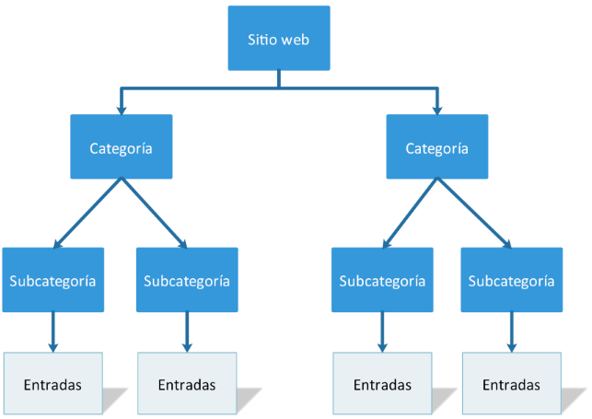



Gestión de Contenidos: Actividades
1
2
Definir y mantener las taxonomías de la empresa
(Información de Arquitectura de contenido)
Documentar/Indexar información de
contenido de Metadatos
3
4
Proporcionar acceso al contenido y Recuperación
Gobierno para contenido de calidad

Slide 16
Tipos de Taxonomías
Una taxonomía plana no tiene ninguna relación entre el conjunto controlado de categorías como las categorías son iguales. Un ejemplo es una lista de países.
Una faceta de la taxonomía parece una estrella en la que cada nodo está asociado con el nodo central. Facetas son atributos del objeto en el centro. Un ejemplo son los metadatos, donde cada atributo (creador, título, los derechos de acceso, palabras clave, versión, etc.) es una faceta de un objeto de contenido.
Una taxonomía jerárquica es una estructura de árbol de al menos dos niveles y es bi-direccional. Ascender en la jerarquía se expande la categoría; bajando refina la categoría. Un ejemplo es la geografía, de continente a domicilio.
Una taxonomía de red organiza el contenido en ambas categorías jerárquicas y de faceta. Cualquiera de los dos nodos en una taxonomía de red basados en sus asociaciones. Un ejemplo es un motor de recomendación (... si te gustó eso, tal vez te guste esto...). Otro ejemplo es un diccionario de sinónimos.

Slide 17
Principios Rectores
Todos los miembros de una organización tienen un papel que desempeñar en la protección de su futuro. Todo el mundo debe crear, utilizar, recuperar y disponer de registros de acuerdo con las políticas y procedimientos establecidos.
Expertos en el manejo de registros y contenidos deben participar plenamente en la política y la planificación. Normas regulatorias y mejores prácticas pueden variar significativamente según sectores de la industria y la jurisdicción legal.
Aunque los profesionales de la gestión de documentos no están disponibles para la organización, todo el mundo puede ser entrenado y tener una comprensión de los temas. Una vez capacitados, los expertos de negocios y otras personas pueden colaborar con un enfoque eficaz para la gestión de documentos

Slide 18
Referencias
https://www.modus.es/por-que-los-datos-son-un-activo-empresarial/?cn-reloaded=1
https://www.fundacionmapfre.org/blog/cuanta-informacion-se-genera-y-almacena-en-el-mundo/
https://es.statista.com/grafico/26031/volumen-estimado-de-datos-digitales-creados-o-replicados-en-todo-el-mundo/#:~:text=En%202020%2C%20la%20capacidad%20mundial,durante%20el%20periodo%202020%2D2025.
https://keepcoding.io/blog/que-es-y-como-funciona-dikw/
http://soledadherrlein.blogspot.com/2014/10/dato-informacion-conocimiento-sabiduria.html
https://www.sdelsol.com/blog/tendencias/tipos-de-conocimiento/

